Slide 1
Sportoholizm
Zdrowe ciało, chory duch…

Slide 2
Co to uzależnienie od sportu?
Sportoholizm to zaburzenie, w którym osoba użależnia się od aktywności fizycznej. Taki człowiek nie nie kontroluje długości ani intensywności swoich treningów.

Slide 3
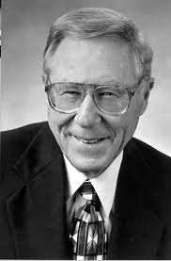
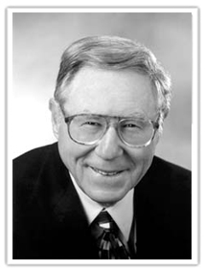
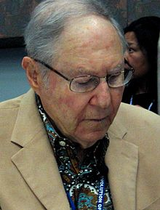
Wynalezienie teorii uzależnienie od sportu:
Psychologiem, który jako pierwszy zdefiniował uzależnienie od sportu, był William Glasser- Amerykański psychiatra, który żył w latach 1925-2013.

Slide 4
Jak rozpoznać uzależnienie?
Według Williama Glassera moment, w którym przestajemy kontrolować ilość i intensywność swoich treningów jest definitywną granicą rozsądnego, zdrowego podejścia do sportu. Po jej przekroczeniu człowiek zaczyna podporządkowywać plan swojego dnia regularnej aktywności fizycznej, zaniedbując tym samym inne sfery życia ‒ rodzinę, przyjaciół, pracę. Całą uwagę skupia na poprawianiu wyników, budowaniu tkanki mięśniowej lub, jak w przypadku zaburzeń odżywania, na liczbie spalonych kalorii. Nie pozwala sobie na dzień odpoczynku.

Slide 5
Przyczyny uzależnienia od sportu
Przyczyny uzależnienia od ćwiczeń fizycznych nie są do końca poznane. Poza czynnikami psychologicznymi, wspólnymi dla angażowania się w uzależnienia behawioralne i zachowania problemowe, badacze podkreślają rolę psychofizjologii, zwłaszcza w odniesieniu do najczęściej wybieranych przez osoby uzależnione ćwiczeń – o charakterze tlenowym. Jak wskazuje Magdalena Rowicka, interesująca wydaje się być hipoteza beta-endorfinowa.

Slide 6
Jak można uzależnić się od sportu?
Okazało się, że za całe zamieszanie prawdopodobnie odpowiadają endorfiny, hormony szczęścia, których uwalniane jest stymulowane m.in. przez wysiłek fizyczny. Substancja ta nie tylko poprawia humor, ale również łagodzi ból i stres. Osoby uzależnione od sportu mogą zatem być pośrednio uzależnione właśnie od pozytywnego wpływu endorfin. Niestety, reakcja mózgu na hormony szczęścia z czasem słabnie, czego konsekwencją są coraz częstsze i intensywniejsze treningi.

Slide 7
Jakie są skutki uzależnienia od sportu?
Oprócz przewidywalnych efektów psychologicznych – depresji, samotności – uzależnienie od sportu może prowadzić do poważnych problemów ze zdrowiem fizycznym. U młodych kobiet bardzo często obserwuje się zatrzymanie miesiączki problemy z cerą, wypadanie włosów, zasłabnięcia. Ponadto nieodpowiednie działanie i wchłanianie się składników odżywczych.

Slide 8

Czy z uzależnieniem od sportu można wygrać?
Aby wygrać z jakimkolwiek uzależnieniem, przede wszystkim trzeba sobie uświadomić, że ma się problem. Podobnie jest z uzależnieniem od sportu. W leczeniu tego uzależnienia stosuje się wyłącznie psychoterapię, która jest niesamowicie efektywna, ale wymaga ogromnej wytrwałości. Umożliwia ona powrót do normalnego funkcjonowania w społeczeństwie oraz przywraca właściwe nastawienie do sportu.

Slide 9

Zaburzenie odżywiania
Za uzależnieniem od sportu idą również zaburzenie odżywiania np.:
Anoreksja
Bulimia

Slide 10
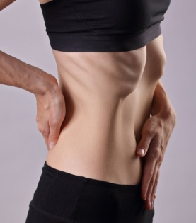
Anoreksja (jadłowstręt psychiczny)
Anoreksja jest zaburzeniem o podłożu psychicznym charakteryzującym się usilnym dążeniem do zredukowania masy ciała. Osoby cierpiące na tą przypadłość bardzo często popadają w skrajność i nie przestają się ochudzać nawet, gdy dochodzi do wyniszczenia organizmu. Największa zapadalność na anoreksję odnotowuje się u dziewcząt pomiędzy 13. a 25. rokiem życia.
Osoby chore na anoreksję są w stanie przed długi czas ukryć swój aktualny stan fizyczny, tłumacząc, że nie mają żadnego problemu z wyglądem swojego ciała. Jadłowstręt psychiczny cechuje również wiele często powtarzanych czynności, mogących zamienić się w natręctwa. Należą do nich m.in. nieustane ważenie się, spożywanie niewielkich ilości posiłków rygorystyczna selekcja składników diety, ciągła aktywność fizyczna.

Slide 11
Bulimia
Bulimia nervosa, bo tak brzmi łacińska nazwa choroby, charakteryzuje się powracającymi i częstymi epizodami niepohamowanego apetytu - tj. spożywaniem dużej ilości jedzenia w krótkim czasie - połączonymi z utratą kontroli nad procesem jedzenia. Bulimik potrafi pochłonąć nawet 3,400 kalorii w niecałą godzinę.
Bulimia to zdecydowanie więcej niż tylko problemy z odżywianiem. Okresy żarłoczności mogą być powiązane z reakcją na stres, złość lub smutek.

Slide 12
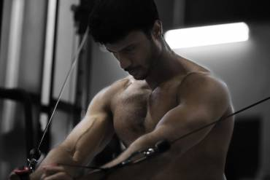
Dzisiejsze badania wskazują, iż istnieje prawdopodobieństwo psychicznego i fizycznego uzależnienia od ćwiczeń fizycznych. Nie należy się jednak wystrzegać sportu ze względu na jego dobroczynny wpływ na nasze życie.

Slide 13
Uzależnienia behawioralne
Zespół objawów związanych z utrwalonym, wielokrotnym powtarzaniem określonej czynności (lub grupy czynności) w celu uzyskania takich stanów emocjonalnych jak przyjemność, euforia, ulga, uczucie zaspokojenia.

Slide 14
Bibliografia:
Prezentacje robiła: Roksana Kiewra kl. 1a
https://zdrowie.radiozet.pl/Psychologia/Nalogi/Uzaleznienie-od-sportu-rozpoznanie-konsekwencje-i-leczenie

